Slide 1
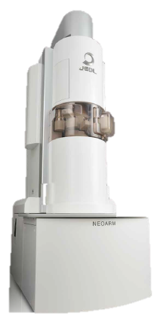
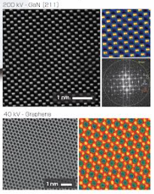
구면수차보정 투과전자현미경
(Cs-Corr. Transmission Electron Microscope) 세미나 개최
공동기기원에서 2024년 2월 22일(목요일)에 구면수차보정 투과전자현미경(CS-TEM) 세미나를 개최합니다.
기기이용자의 장비 이해도를 높이고 장비활용에 도움을 드리고자 CS-TEM 장비소개, 응용 및 시연 등으로 강좌가 진행될 예정입니다. 세미나는 교내 및 교외 이용자를 대상으로 아래와 같이 실시하오니 관심있는 분들의 많은 참여를 부탁드립니다.
200kV GaN
1. 일시 : 2024년 2월 22일(목) 13:00-16:00
2. 장소: 경희대학교 생명과학대학관
3. 참가신청 : [https://docs.google.com/forms/d/1m6cKHpOSMegqoytmx2ynT-2bshE8QEJIAei5c0oWDr8/edit?pli=1]로 신청
4. 참가비 : 무료
5. 참가인원 : 50명
6. 문의 : 031-201-3980(경희대학교 국제캠퍼스 공동기기원)
40kV Graphene
구면수차보정투과전자현미경 세미나 일정표
날짜 | 시간 | 강좌내용 | 진행
2024년 2월 22일(목) | 13:00 – 13:30 | 참가자 등록 | 김소예, 함현숙
 | 13:30 – 13:50 | 공동기기원 소개 및 일정안내 | 함현숙, 양성익
 | 13:50 – 15:00 | CS-TEM 장비소개 및 응용 | JEOL Korea 박중식 책임
 | 15:00 – 15:15 | 휴식
 | 15:15 – 16:00 | 장비시연(선착순 10명)

